Slide 1

Pointeur de sélection
Pointeur de déplacement
Pointeur de recopie
Pointeur de sélection de colonne
Pointeur de sélection de ligne
Pointeur de sélection de l’ensemble des lignes et colonnes
Programme de cours
Les différents
pointeurs de souris

Slide 2

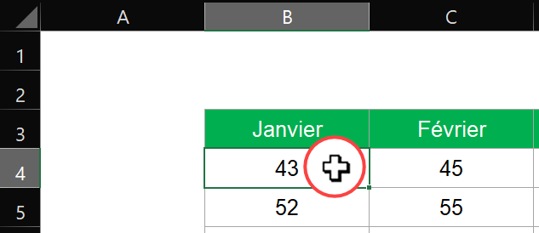
LES DIFFÉRENTS POINTEURS DE SOURIS
Pointeur de sélection…
Pointeur qui permet de sélectionner une cellule ou une plage de cellules

Slide 3
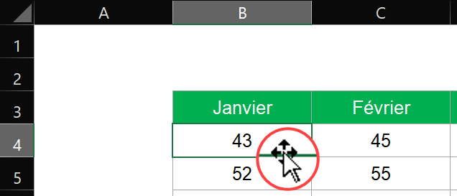
LES DIFFÉRENTS POINTEURS DE SOURIS
Pointeur de déplacement…
Pointeur qui permet de déplacer une cellule ou une plage de cellules

Slide 4
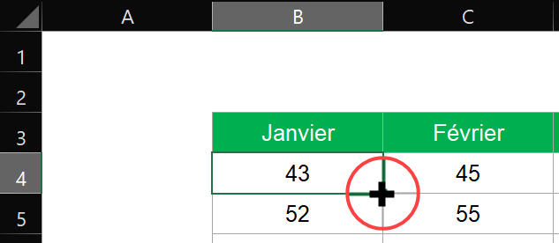
LES DIFFÉRENTS POINTEURS DE SOURIS
Pointeur de recopie…
Pointeur qui permet de copier des valeurs, des formules

Slide 5
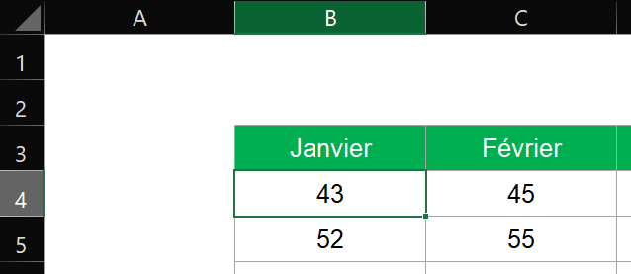
LES DIFFÉRENTS POINTEURS DE SOURIS
Pointeur de sélection de colonne…
Pointeur qui permet de sélectionner une ou plusieurs colonnes

Slide 6
LES DIFFÉRENTS POINTEURS DE SOURIS
Pointeur de sélection de ligne…
Pointeur qui permet de sélectionner une ou plusieurs lignes

Slide 7
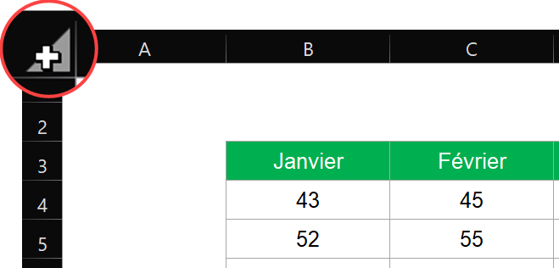
LES DIFFÉRENTS POINTEURS DE SOURIS
Pointeur de sélection de l’ensemble des lignes et colonnes…
Pointeur qui permet de sélectionner l’ensemble des lignes et colonnes

